Slide 1
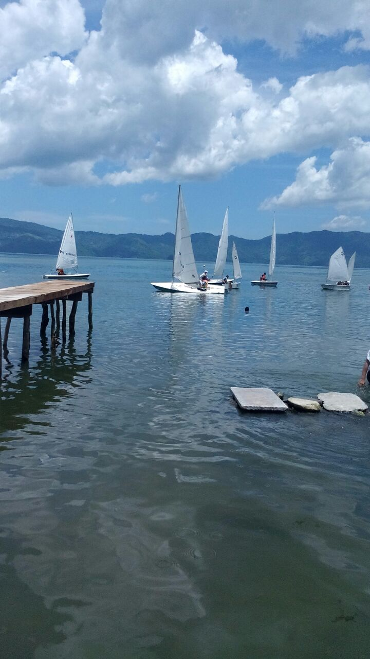
INFORME DE RENDICIÓN
DE CUENTAS AÑO 2017

Slide 2
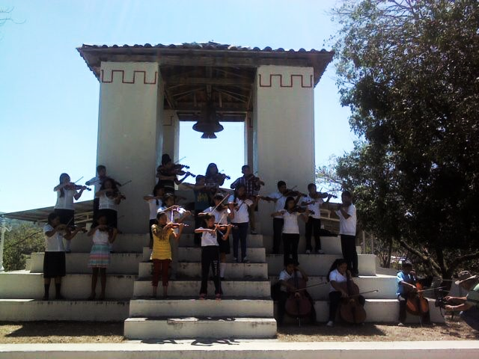
PLANIFICACIÓN LOCAL

Slide 3
VISIÓN
Ser un municipio que fomente el desarrollo y el bienestar de sus habitantes promoviendo valores como la transparencia, democracia participativa, compromisos de servicios y estrechando alianzas, implementando programas integrales que ejecuten acciones enfocadas al crecimiento económico, mejorar la calidad ambiental, reorientar el enfoque social, cultural y modernización institucional, para alcanzar una mayor competitividad de San Pedro Perulapán.

Slide 4
MISIÓN
Somos un gobierno local, con servidores públicos comprometidos en el desarrollo integral de obras y servicios municipales, que impulsen el desarrollo institucional, económico, social y ambiental, tomando como base la participación ciudadana, así como las alianzas con los diferentes sectores del municipio que contribuyan al mejoramiento de la calidad de
vida y el bien común de sus habitantes.

Slide 5
FUNCIONAMIENTO
INSTITUCIONAL

Slide 6
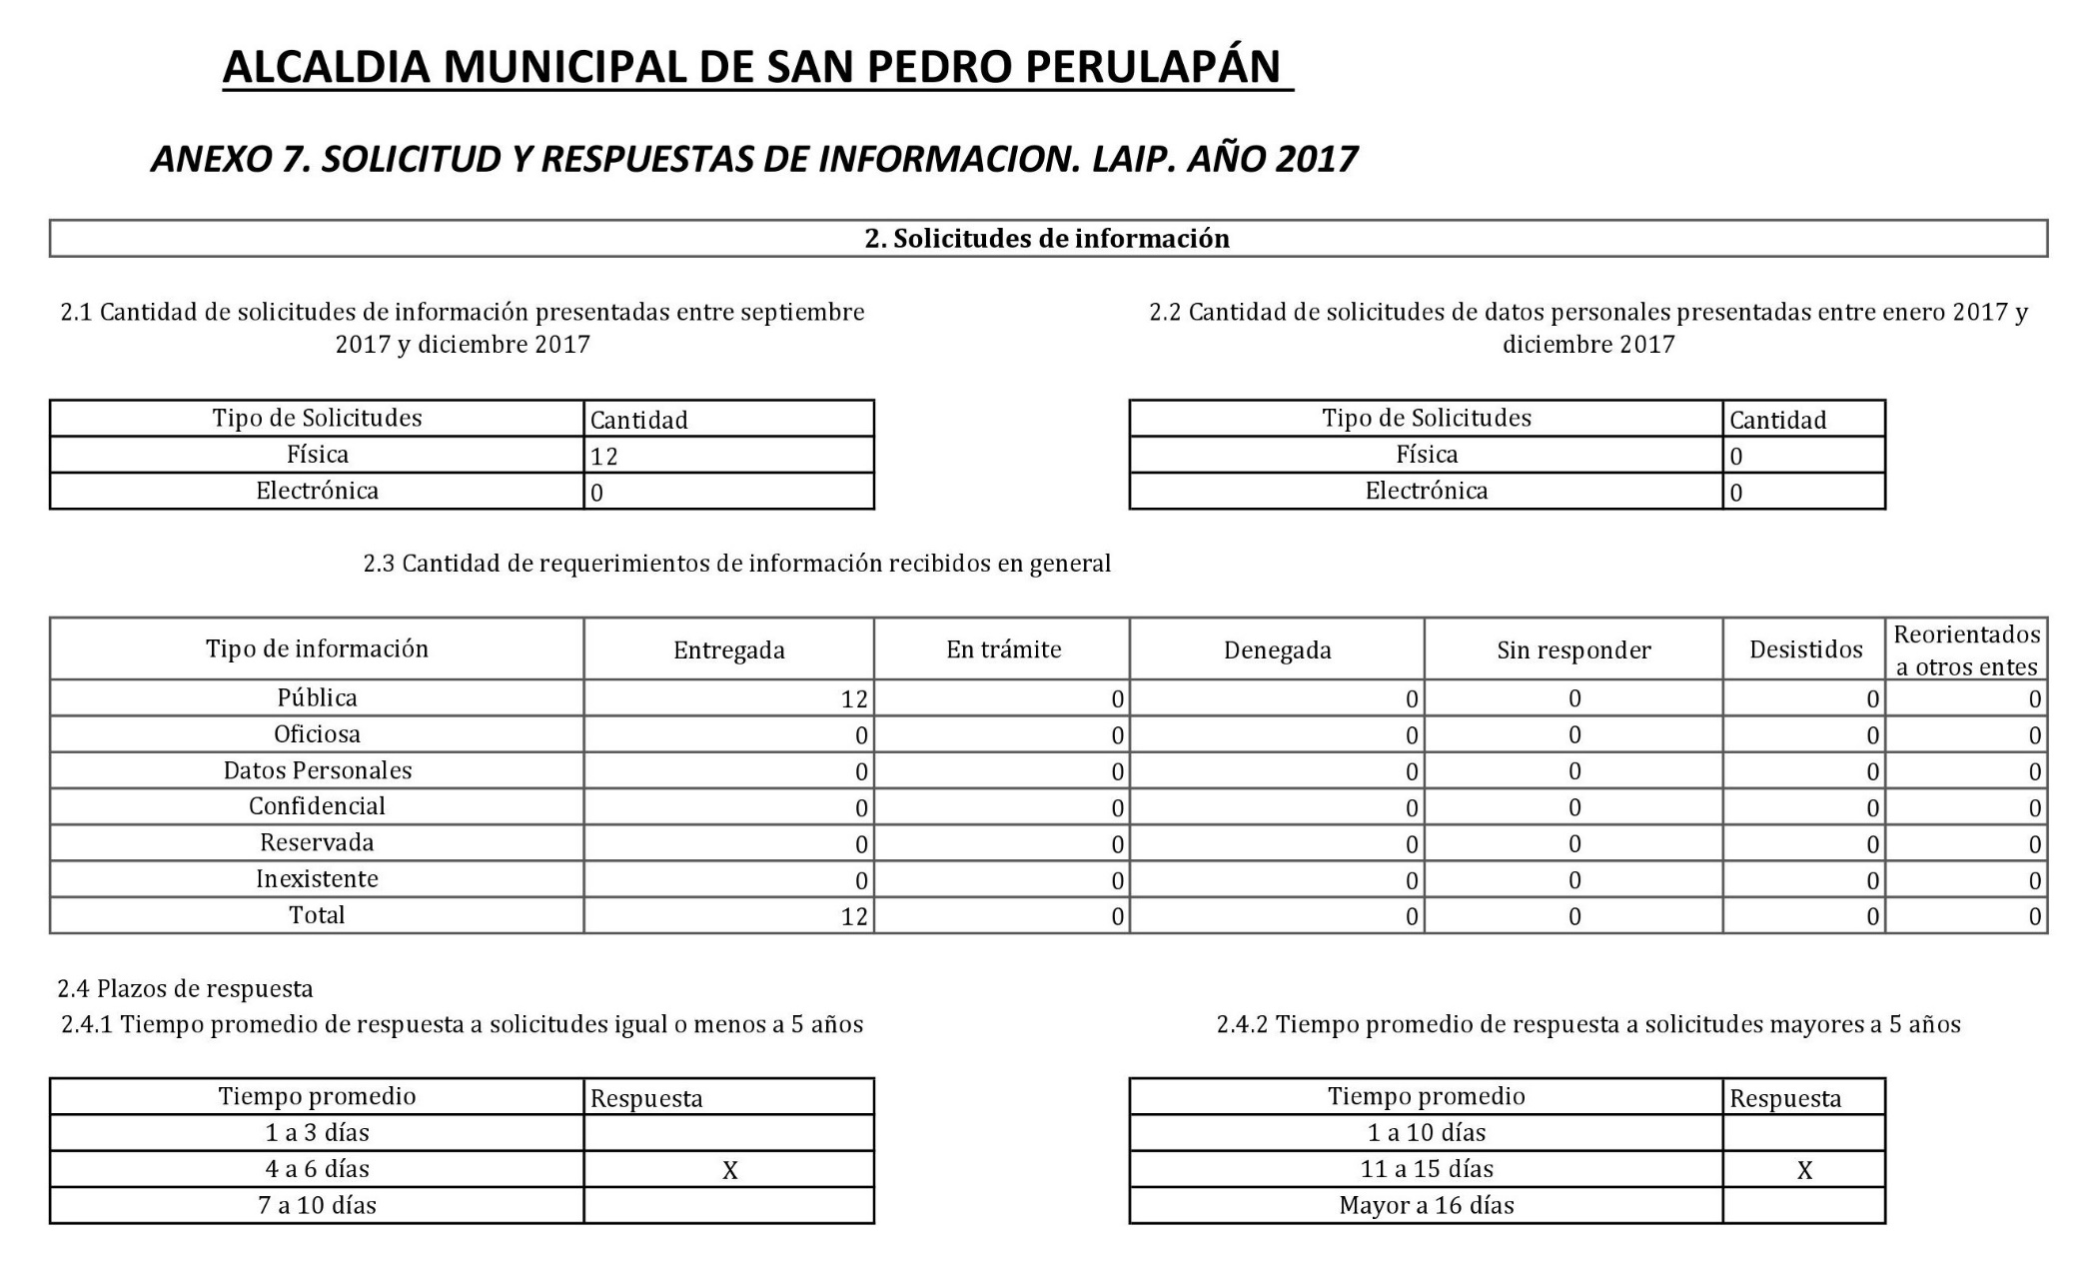
SOLICITUDES Y RESPUESTAS DE INFORMACIÓN UAIP AÑO 2017

Slide 7
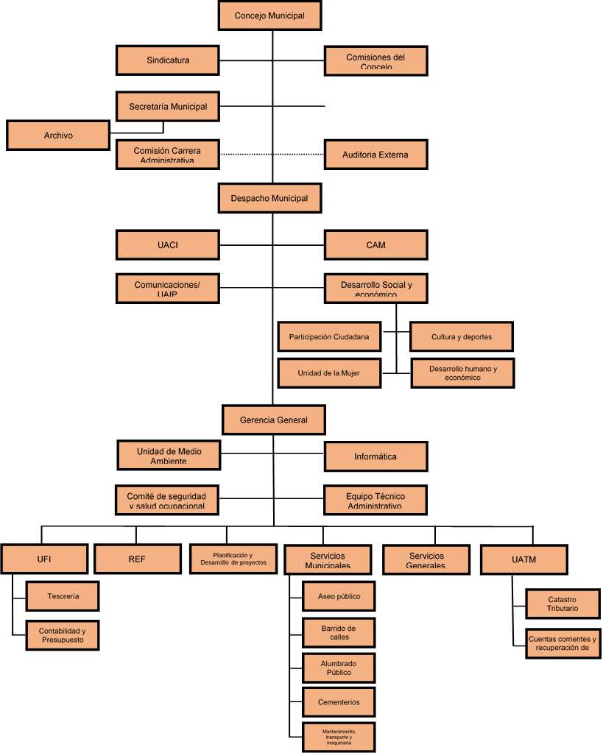
ESTRUCTURA ORGÁNICA

Slide 8
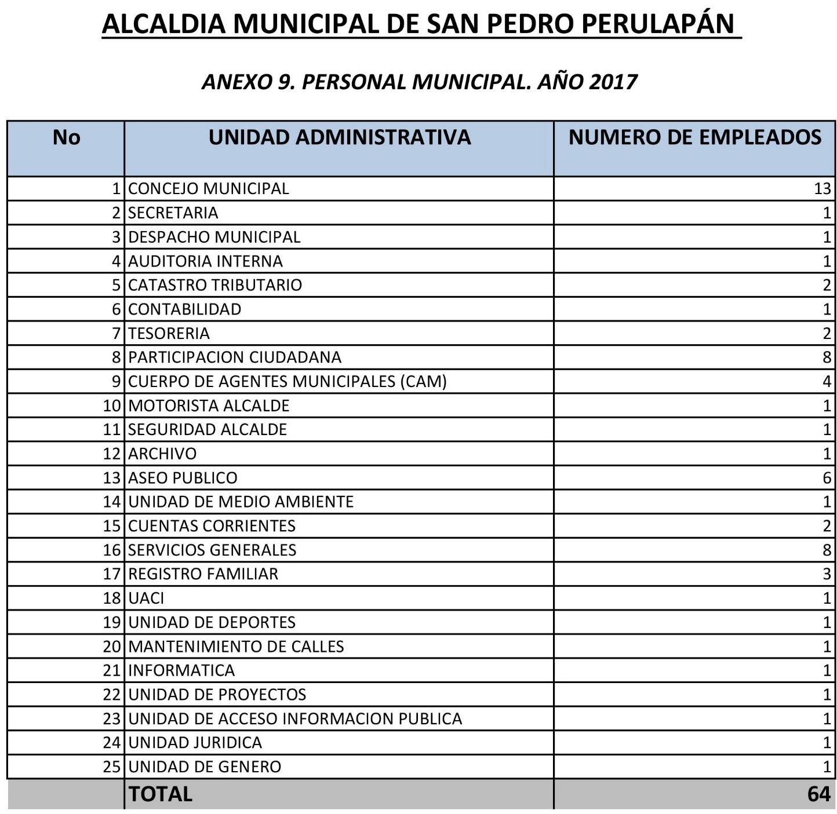
PERSONAL MUNICIPAL 2017

Slide 9
FUNCIONAMIENTO DE LAS COMISIONES DEL CONCEJO MUNICIPAL
No. | Nombre de la Comisión Municipal | Funcionamiento
1 | Educación, Cultura y Deportes | Todas las Comisiones nombradas no disponen de planes de trabajo y rinden informes puntuales verbales cuando les es requerido por el Concejo Municipal
2 | Salud y Medio Ambiente
3 | De Administración
4 | Unidad de Género

Slide 10
SERVICIOS MUNICIPALES BRINDADOS A LA POBLACIÓN AÑO 2017

Slide 11
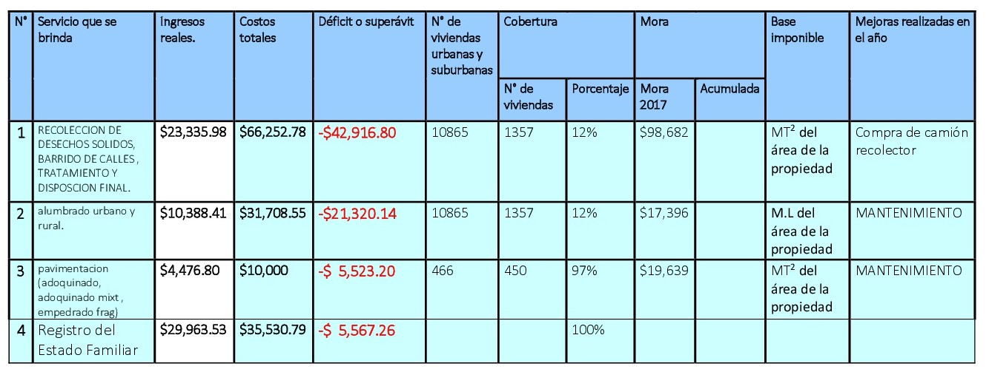

Slide 12
GESTIÓN FINANCIERA AÑO 2017

Slide 13
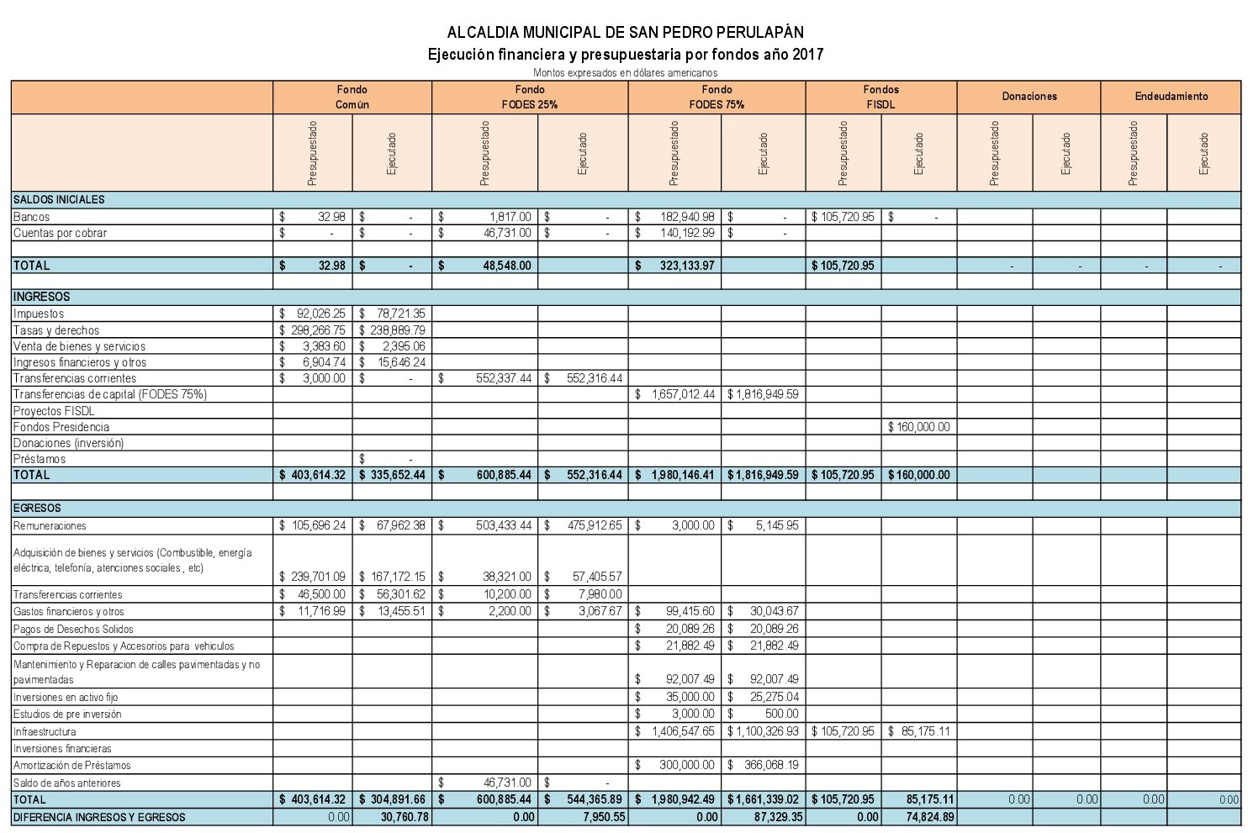
INGRESOS Y EGRESOS MUNICIPALES AÑO 2017

Slide 14
ESTIMACIÓN DE DISPONIBILIDAD FODES 75% PARA EL AÑO 2018

Slide 15
DESEMPEÑO FINANCIERO AÑO 2017

Slide 17
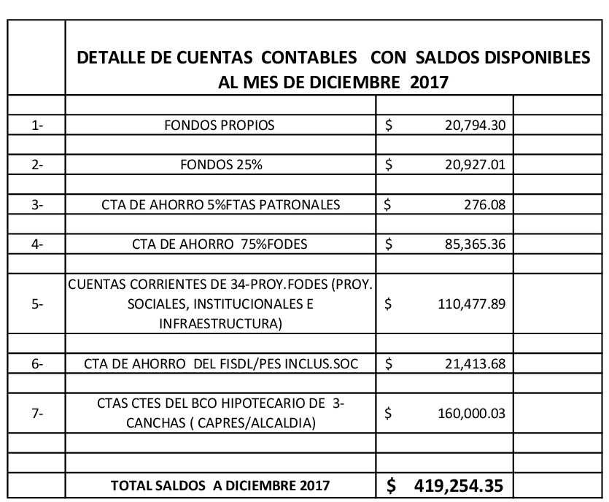

Slide 18
PARTICIPACIÓN
CIUDADANA
Y TRANSPARENCIA

Slide 19
ORGANIZACIÓN SOCIAL DEL MUNICIPIO AÑO 2017
Número de organizaciones que existían al final del año 2016 | Número de organizaciones que se crearon en el año 2017 | N° total de ADESCOS existentes | Tipo de organizaciones que existen
17 | 0 | 17 | ADESCOS, JUNTAS DE AGUA, FUNDACIONES, ASOCIACIONES

Slide 20
MECANISMOS DE PARTICIPACIÓN CIUDADANA AÑO 2017
N° | Mecanismo de participación ciudadana | Implementado |  | Quiénes participan
 |  | Si | No
1 | SESIONES PÚBLICAS DEL CONCEJO; |  | X
2 | CABILDO ABIERTO; |  | X
3 | CONSULTA POPULAR; |  | X
4 | CONSULTA VECINAL Y SECTORIAL; | X |  | Líderes comunitarios y población en general. En algunas zonas del municipio.
5 | PLAN DE INVERSIÓN PARTICIPATIVO; | X |  | Líderes comunitarios y población en general
6 | COMITÉS DE DESARROLLO LOCAL; | X |  | Líderes de ADESCO de diferentes cantones
7 | CONSEJOS DE SEGURIDAD CIUDADANA; (CMVP) | X |  | Instituciones gubernamentales con incidencia en el municipio y líderes comunales
8 | PRESUPUESTO DE INVERSIÓN PARTICIPATIVA; E | X |  | Líderes comunitarios y población en general
9 | OTROS: Comités de contraloría ciudadana | X |  | Directivas comunales o sectoriales, vecinos en general

Slide 21
PROYECTOS NO EJECUTADOS AÑO 2017

Slide 22
INVERSIÓN
REALIZADA 2017
Infraestructura
Social

Slide 23
INVERSIÓN EN INFRAESTRUCTURA
AÑO 2017

Slide 24
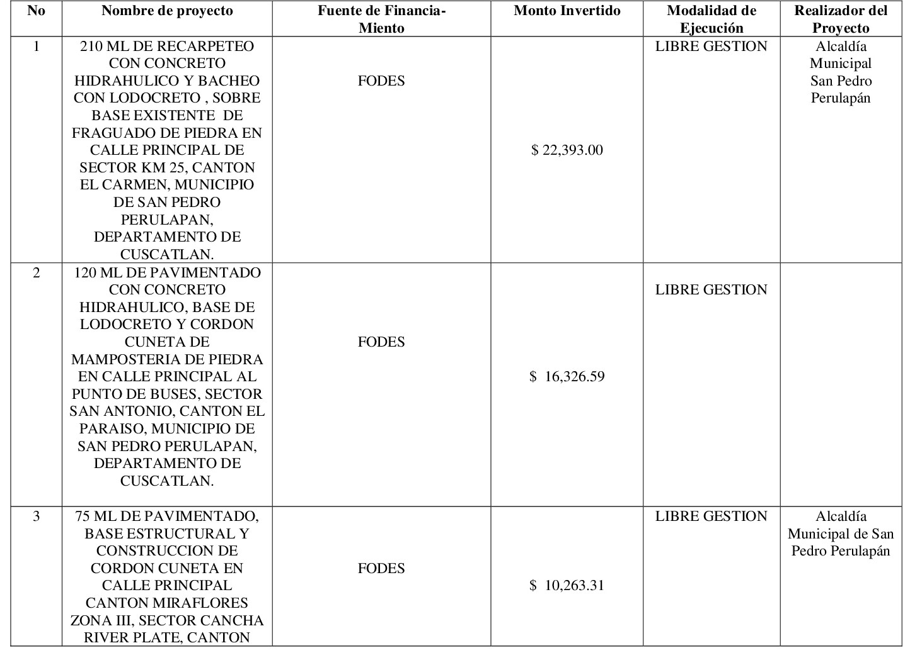

Slide 25
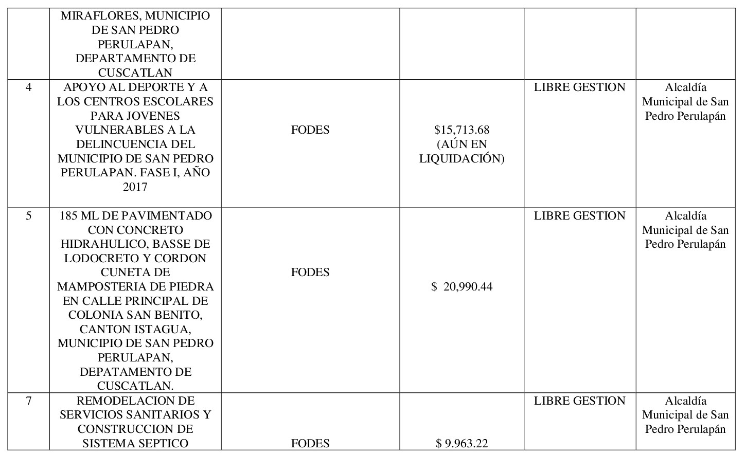

Slide 26
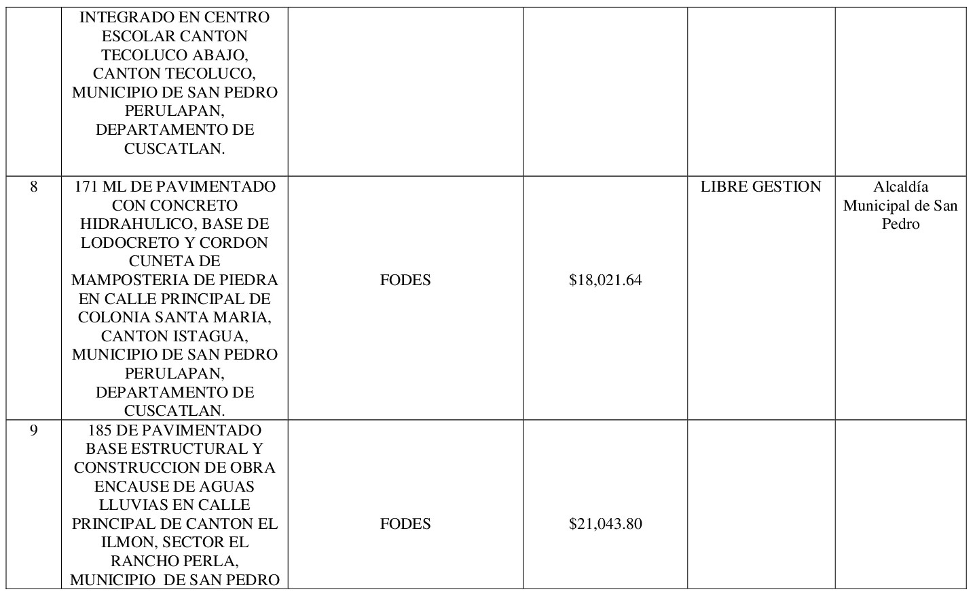

Slide 27
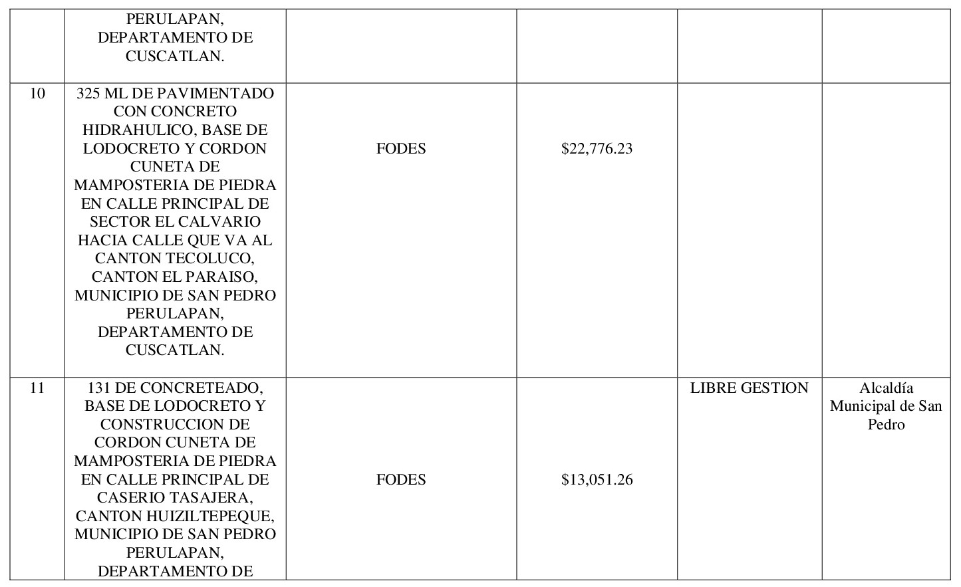

Slide 28
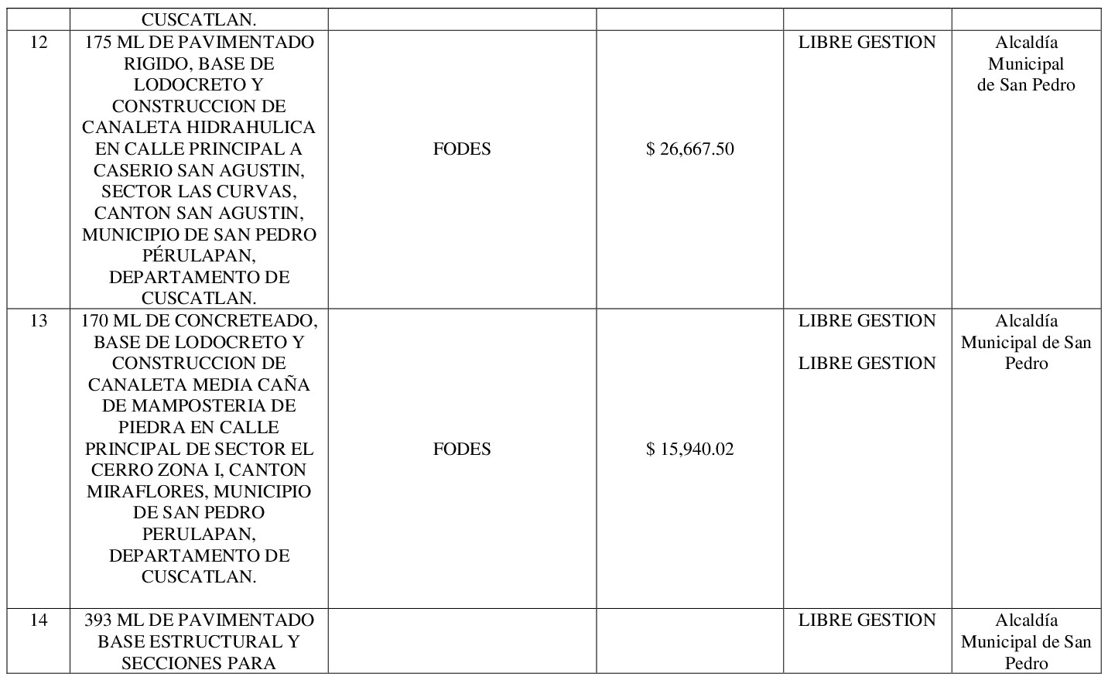

Slide 29
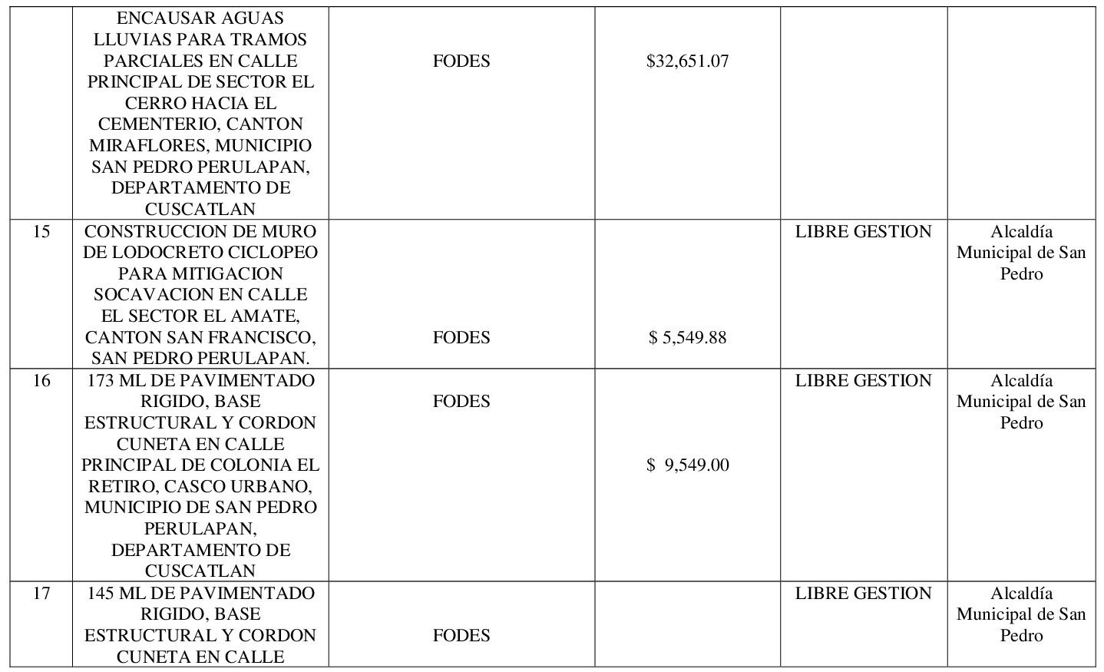

Slide 30
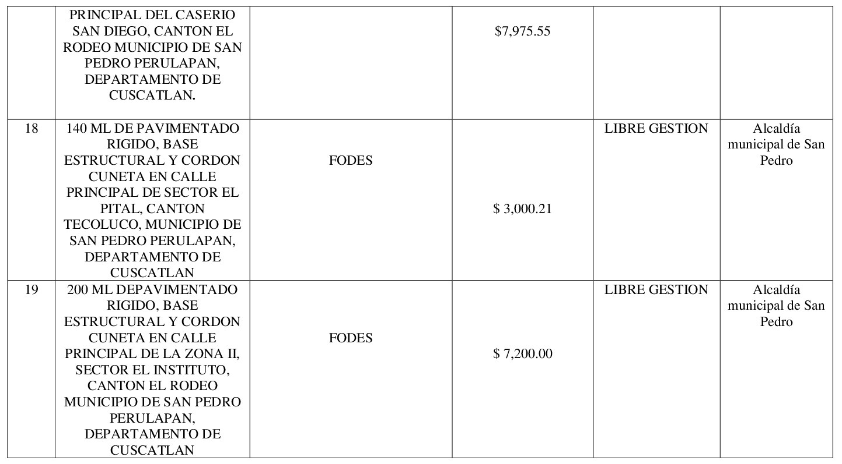

Slide 31
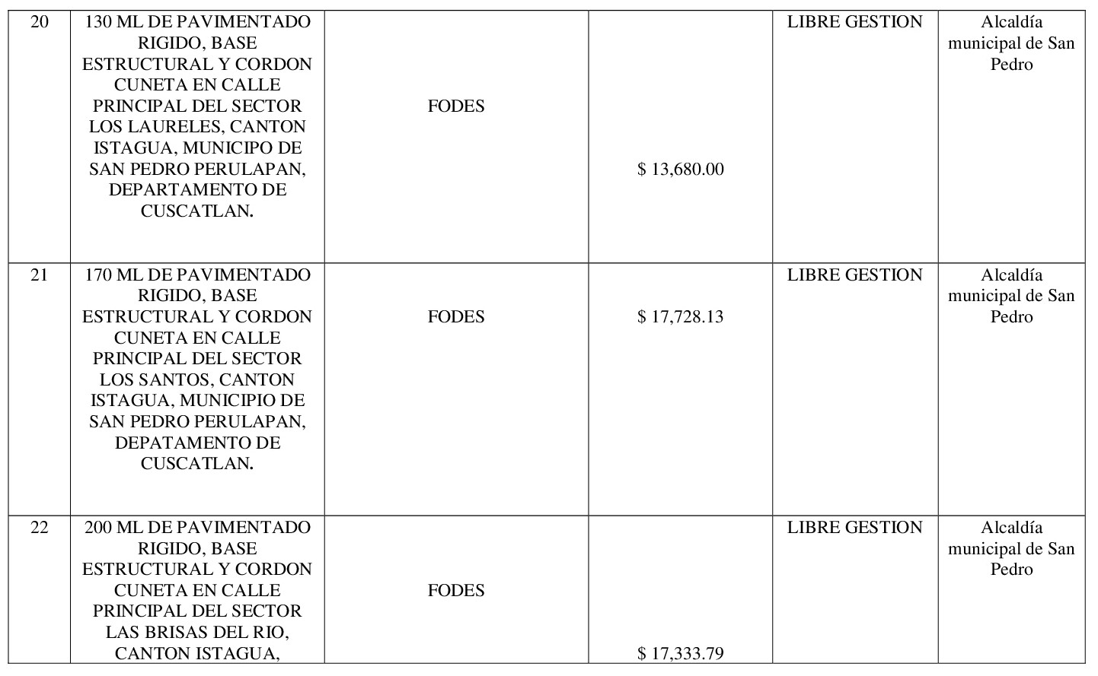

Slide 32
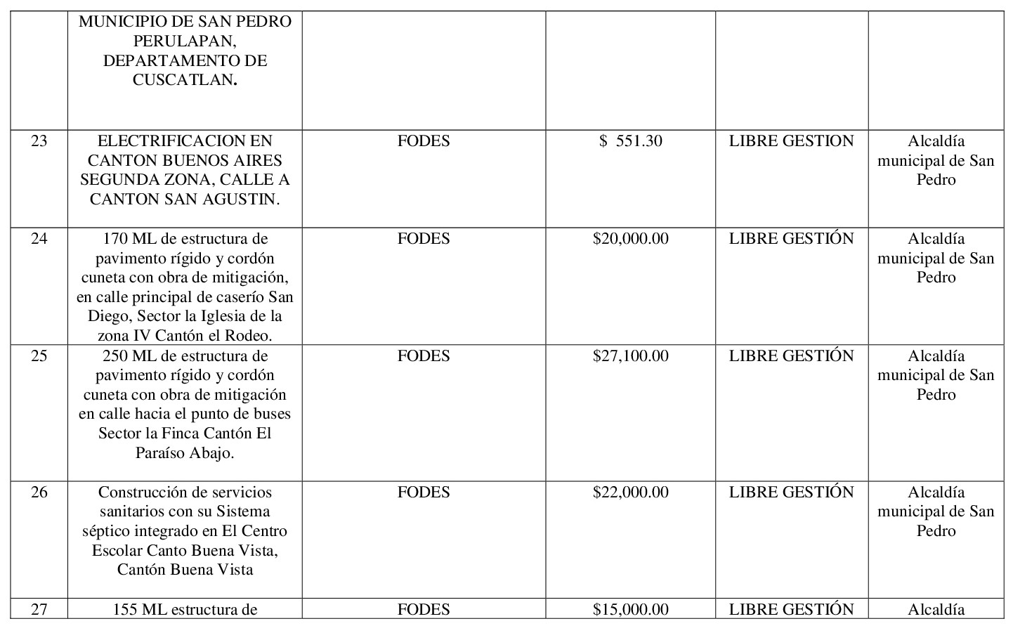

Slide 33
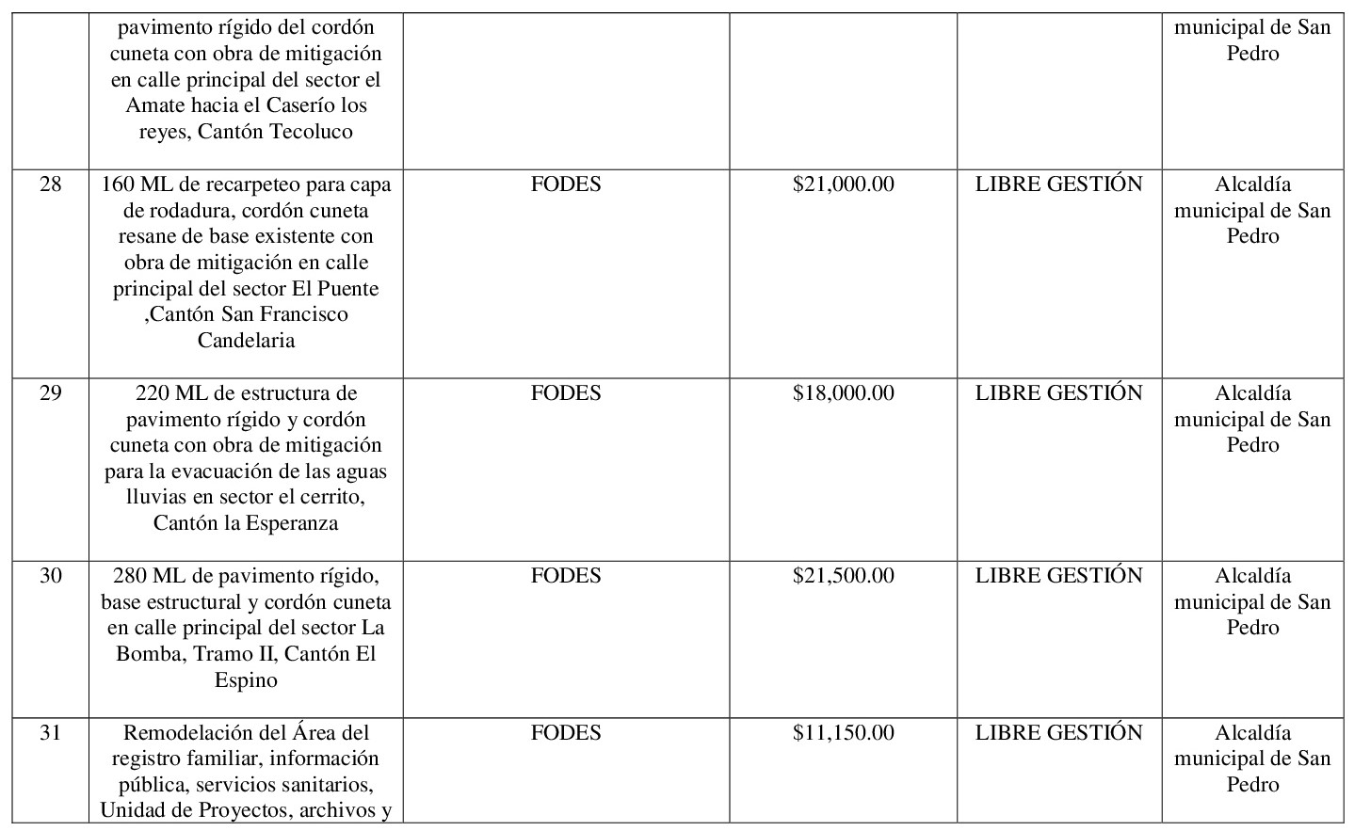

Slide 34
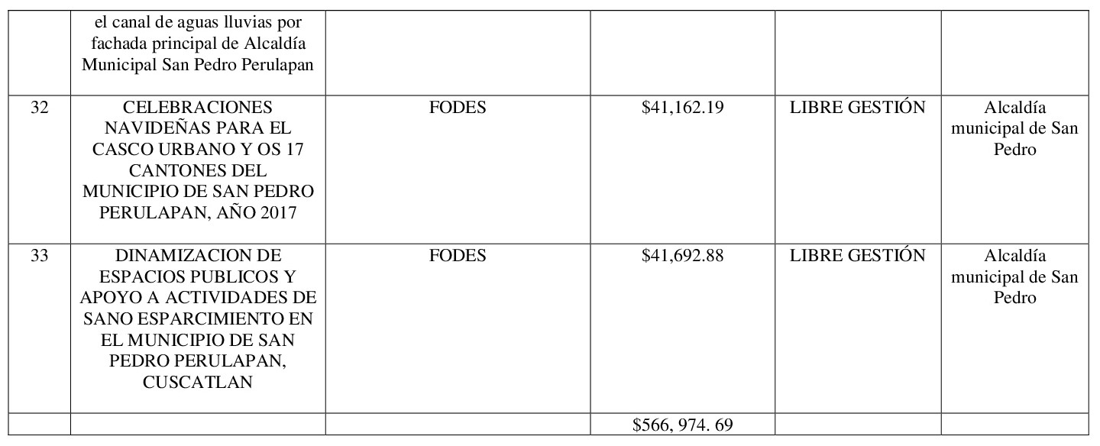

Slide 35
INVERSIÓN SOCIAL
AÑO 2017

Slide 36
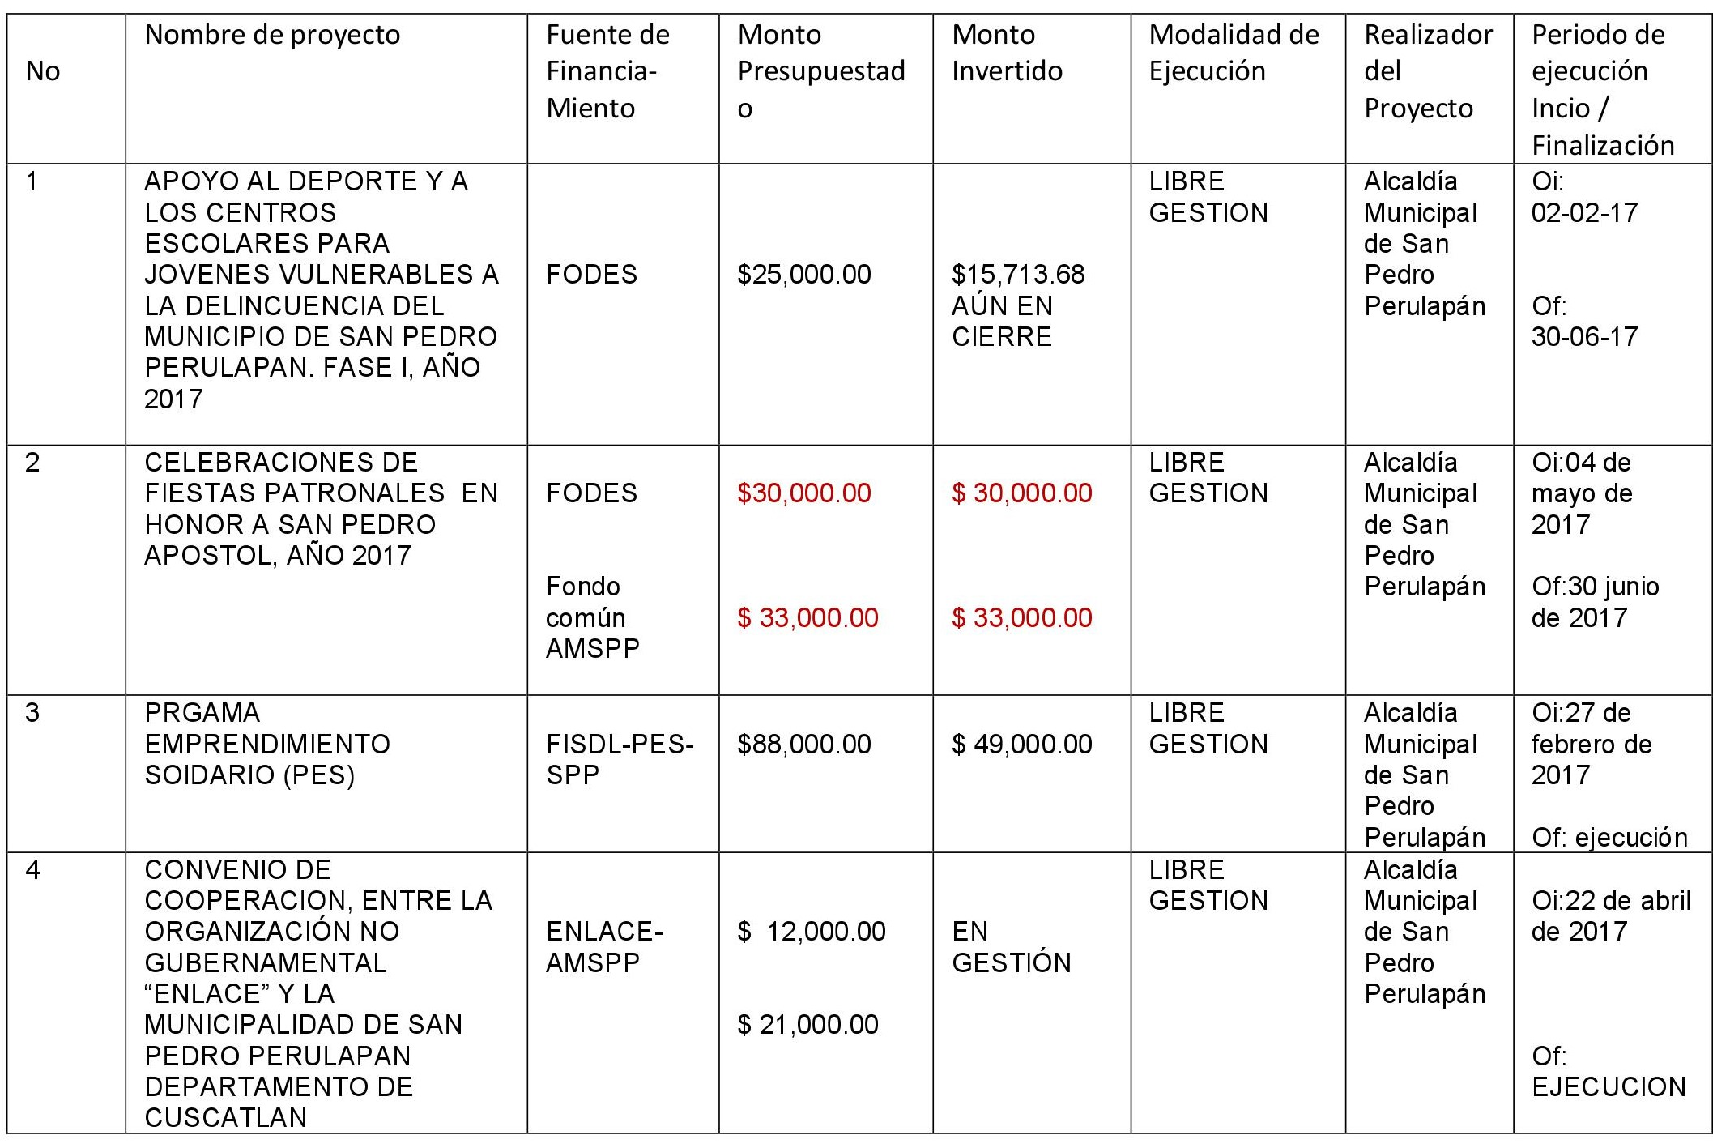

Slide 37
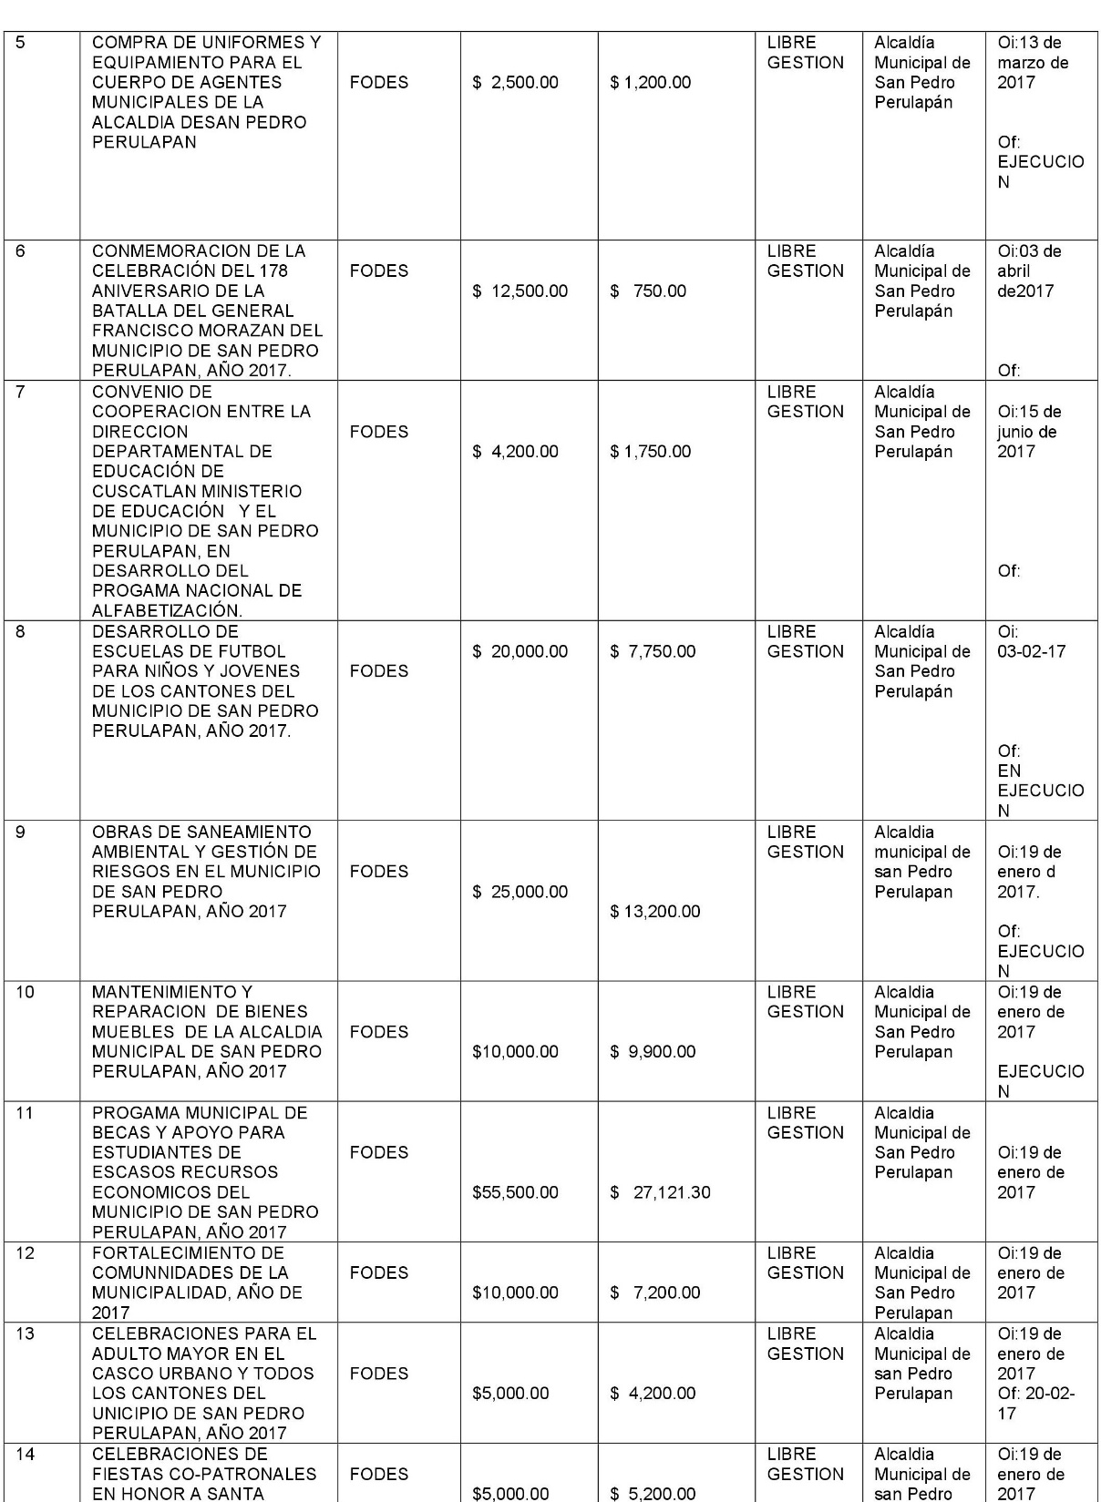

Slide 38
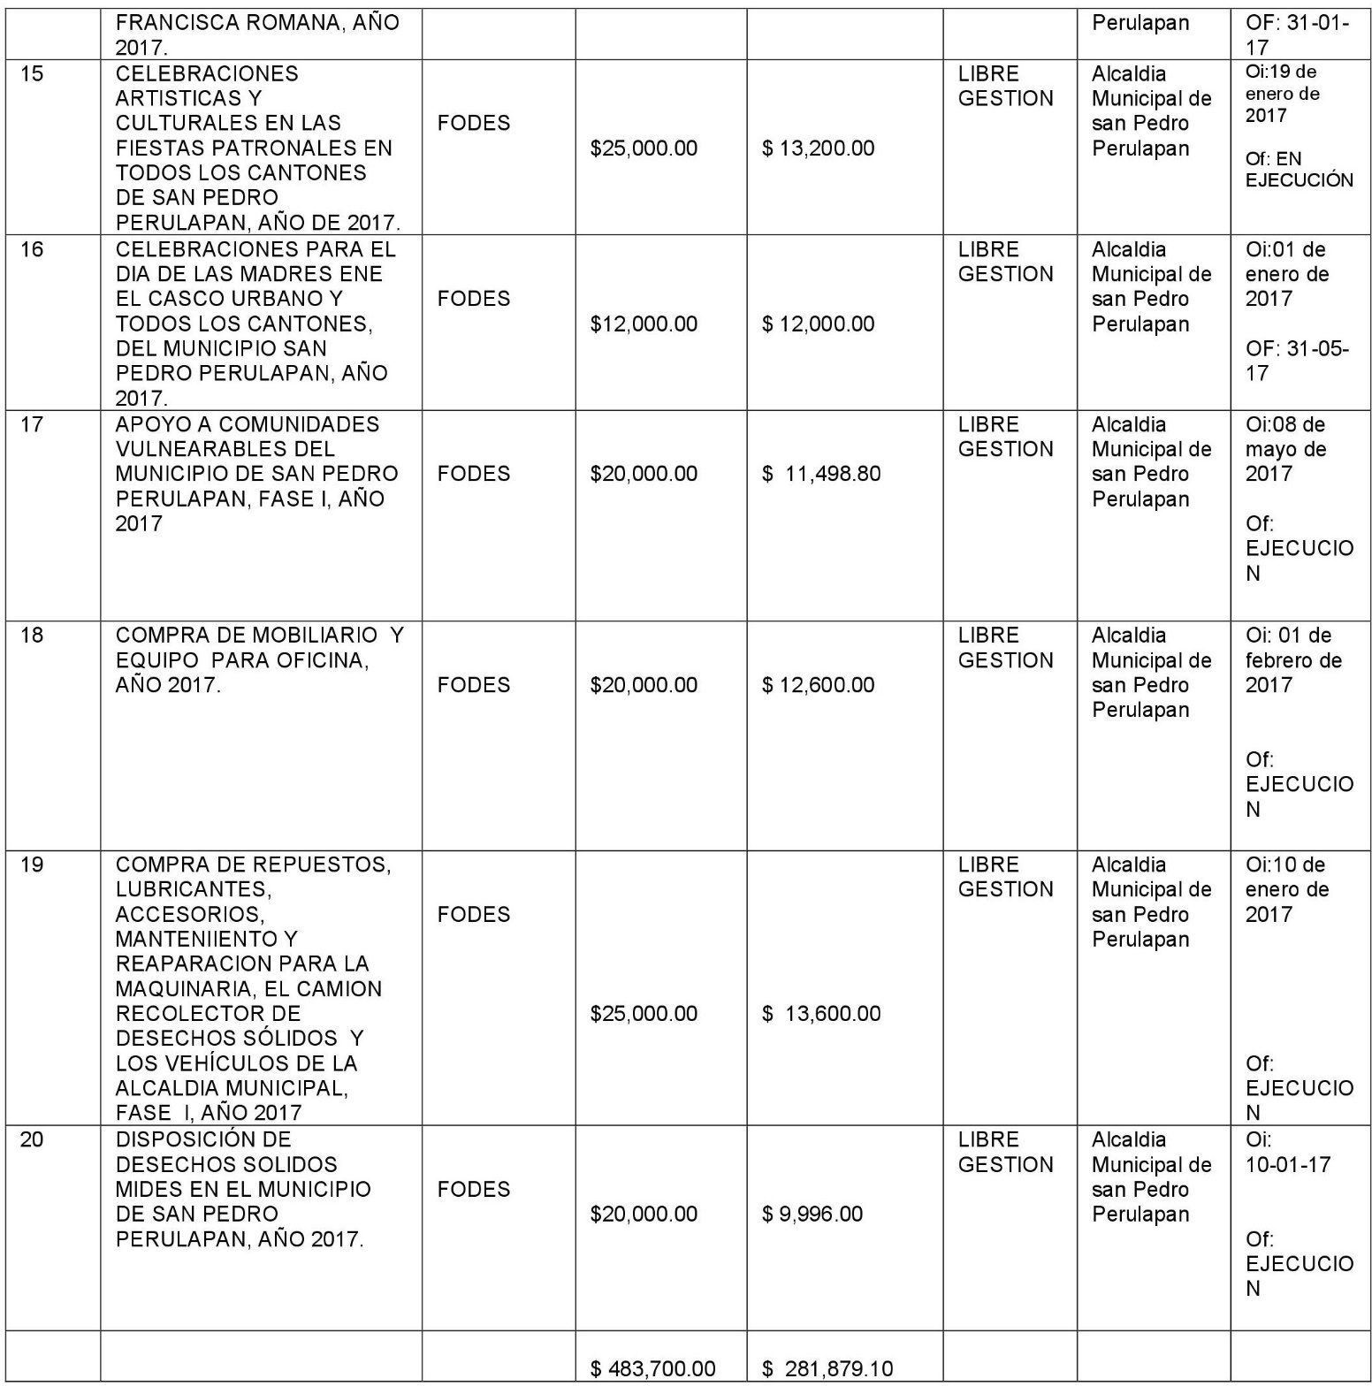

Slide 39
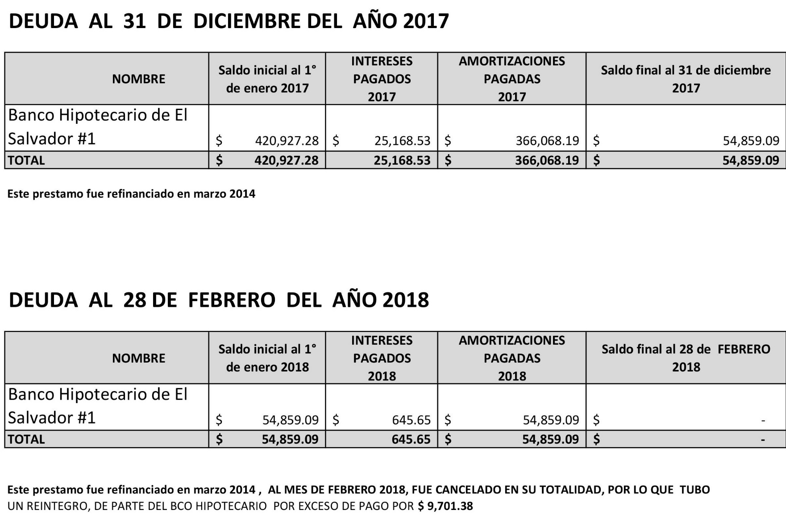
SALDO DE ENDEUDAMIENTO AL 30 DE ABRIL AÑO 2018

Slide 40
COMPARATIVO
ADMINISTRACION 2007-2009 | ADMINISTRACION 2009-2018
VEHICULOS EMBARGADOS | CARROS NUEVOS Y EN BUENAS CONDICIONES
DEUDAS EN AFP Y RENTA | SIN DEUDA
GASOLINERA Y MAQUINARIA | SIN DEUDA
DEUDA EN CAESS Y ANDA | PAGOS INSTITUCIONALES AL DIA

Slide 41
COORDINACION FINANCIERA
SE TRABAJO BAJO EL PRINCIPIO DE AUSTERIDAD ADMINISTRATIVA
LOS PROYECTOS SE TRABAJARON CON TRANSPARENCIA A TRAVES DEL CODEL Y COMITES DE CONTROLORIA
ESTA ADMINISTRACION SE BASO EN LA HONESTIDAD

Slide 42
CONTROL DE CUENTAS
AÑO | CUENTAS INSTITUCIONALES | CUENTAS DE PROYECTOS | TOTAL CUENTAS | EVALUACION PEP 2015-2019 /PFGL/FISDL/ISDEM
2014 | 16 | 36 | 52 | 50%
2015 | 22 | 50 | 72 | 84%
2016 | 24 | 50 | 74 | 84%
2017 | 19 | 42 | 61 | 80%

Slide 43
CALIFICACION
. PFGL……………..CLASIFICACION EN CUANTO AL DESARROLLO DEL PEP “80% EJECUTADO”
Record Crediticio en Bancos …………”A”
Ministerio de Hacienda categoría ……”A”
FISDL ……………………………………….”A”
FONDOS DE GOBERNABILIDAD………..”A”
MUNICIPIO CON SOLVENCIA ECONOMICA

Slide 44
INFORME FINANCIERO AL 10 ABRIL 2018
FONDOS PROPIOS……………………………………………………$72,459.52
FONDOS 5% FIESTAS PATRONALES……………………………….$ 5,146.54
FONDOS 25% FODES……....................................................$10,237.75
FONDOS 75% FODES……....................................................$ 55,968.60
FONDOS 75% FODES BANCO HIPOTECARIO……………………$ 9,701.38
PROYECTO CAPRES COMPLEJO DEPORTIVO ISTAGUA……....$54,789.03
PROYECTO CAPRES COMPLEJO DEPORTIVO LA ESPERANZA..$22,539.28
PROYECTO CAPRES COMPLEJO DEPORTIVO LA LOMA…….....$20,531.14
PROYECTO FODES COMPLEJO DEPORTIVO ISTAGUA………....$10,527.40
PROYECTO FODES COMPLEJO DEPORTIVO LA ESPERANZA…..$ 9,394.45
PROYECTO FODES COMPLEJO DEPORTIVO LA LOMA………....$ 9,098.35
PROYECTO FODES 250ML PAVIMENTO C/PPAL BUENA VISTA $19,995.87
TOTAL BANCO………………………………………………$300,389.31

Slide 45
PROYECCIONES 2018
N° | DESCRIPCION
1 | La Construcción del parque municipal.
2 | Proyectos Programa El Salvador Seguro, Fondos canalizados por medio de Secretaria de Gobernabilidad de la Presidencia de la República.
3 | Darle seguimiento al Programa de Emprendimiento Solidario, ejecutado en el 2017
4 | Mejoramiento del Parque “Cerro El Campanario” para potenciar el turismo.

Slide 46
DECISIONES IMPORTANTES DEL CONCEJO MUNICIPAL AÑO 2017
N° | DESCRIPCION
1 | Entrega de la Unidad Comunitaria Especializada de Salud Familiar
2 | Construcción y Equipamiento de la Unidad de Acceso a la Información Pública de la Alcaldía de San Pedro Perulapán.
3 | Establecimiento del convenio para ejecución de proyectos sociales para la prevención de la violencia.
4 | La integración de las comisiones de Ética Gubernamental, Rendición de Cuentas y de Transparencia de la Alcaldía de San Pedro Perulapán.
5 | Creación de la Orquesta Sinfónica Municipal y dotación de instrumentos.
6 | Impulsar en el Municipio, con “la Feria del Tamal” en donde se ha hecho varios concursos del Tamal en el municipio.
7 | Creación de Escuelas Municipales en diferentes disciplinas: Taekwan – do y Fútbol.
8

Slide 47
¡GRACIAS
POR SU
ATENCION!

